Slide 1
Курс ДПО Информационная безопасность
Выпускная квалификационная работа
«Метод и система сбора поверхности атаки для внешнего периметра организации»
Выполнили:
Студенты потока № 1
Рыжов Всеволод Александрович
Ганицев Александр Сергеевич
Валиуллин Тагир Зявдатович
Научный руководитель:
Серов Сергей Сергеевич

Slide 2
Цели работы
Разработка метода и системы сбора данных о поверхности атаки для внешнего периметра организации;
Создание и внедрение на доступных opensource -инструментах, серверах Wazuh и Caldera, системы мониторинга, анализа и эмуляции атак;
Выявление и предотвращение потенциальных угроз информационной безопасности, обеспечение надежной защиты организации и её ресурсов.

Slide 3
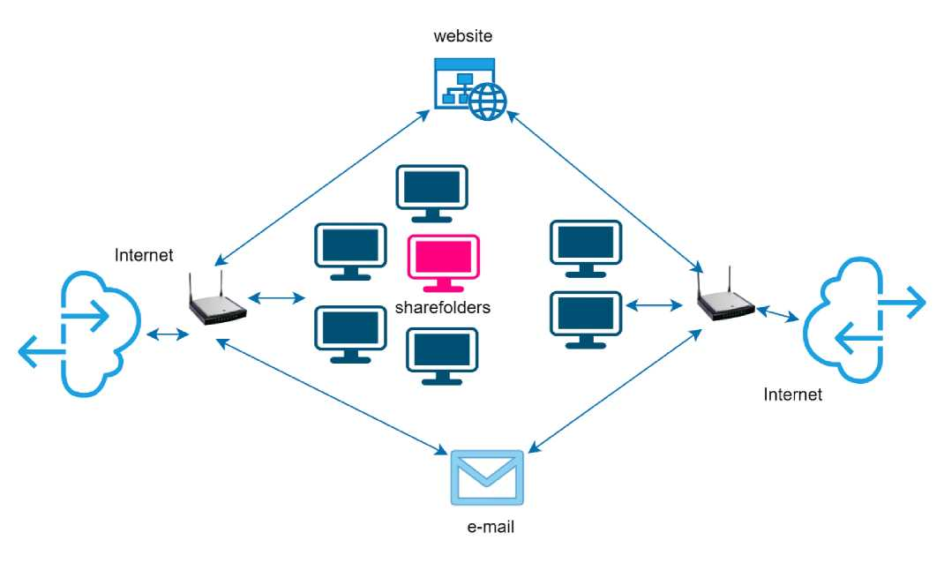
Схема внешнего периметра атаки Предприятия

Slide 4
Алгоритм работы системы
Сканирование сети организации.
Сбор данных о системах, портах, сервисах и т.п. на внешнем периметре.
Обнаружение уязвимостей.
Моделирование атаки с учетом найденных уязвимостей системы.
Отчет о выявленных уязвимостях внешнего периметра.

Slide 5
Основные компоненты системы
WAZUH - полноценная SIEM-система (Security information management), opensource платформа для обнаружения, предотвращения и реагирования на угрозы. Состоит из агента безопасности конечных точек и сервера управления, с поисковой системой, сканированием запущенных процессов, проверкой уязвимостей CVE, отчетами об инцидентах и т. д.
MITRE CALDERA – платформа для автоматизации эмуляции злоумышленников и автоматизации реагирования на инциденты, моделирует атаки и анализирует их воздействие на инфраструктуру.

Slide 6
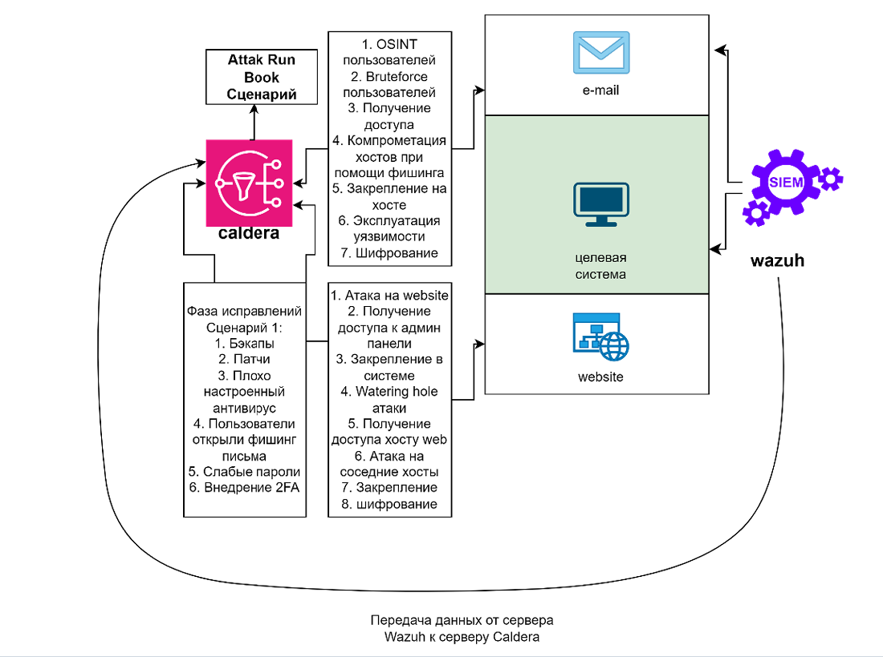
Схема взаимодействия платформ Wazuh и Caldera при анализе внешнего периметра предприятия

Slide 7
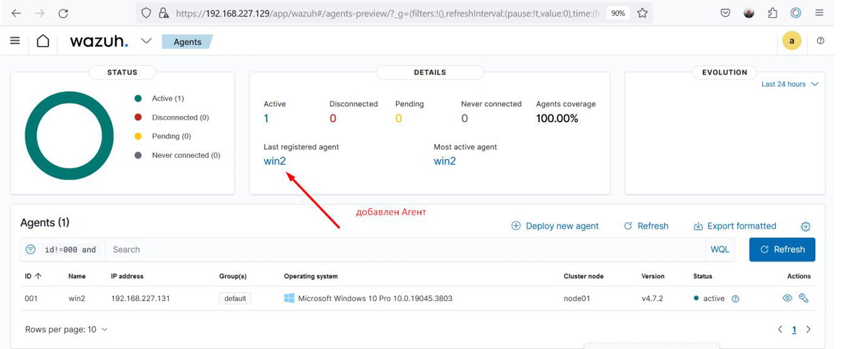
Сервер Wazuh с подключенным к нему Агентом, установленном на хосте

Slide 8
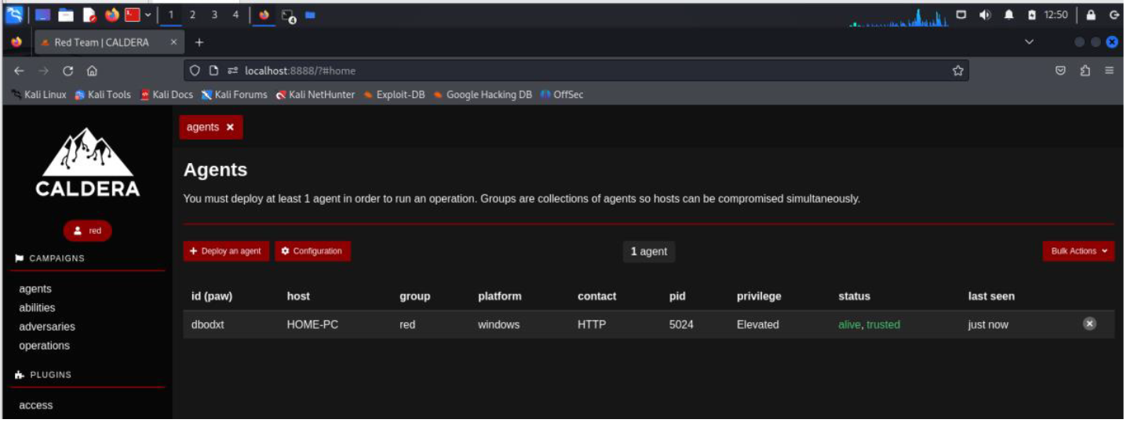
Сервер Caldera с подключенным к нему Агентом, установленном на хосте

Slide 9
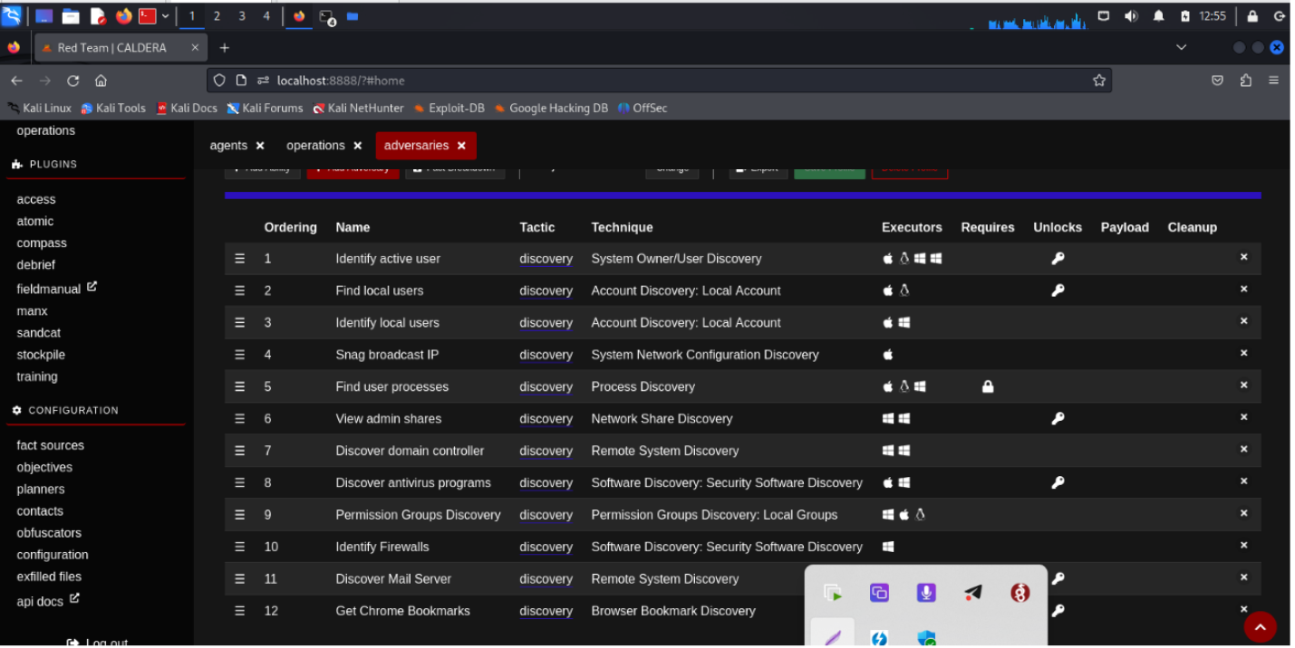
Эмуляция атаки с помощью Caldera

Slide 10
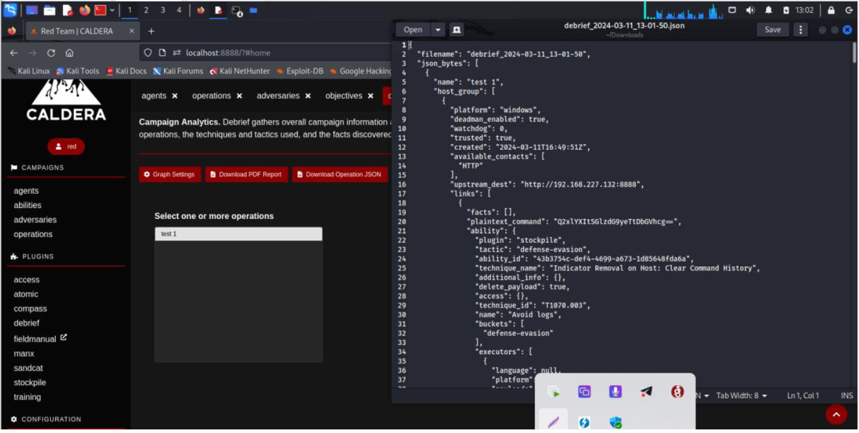
Отчет об эмуляции атаки в формате JSON

Slide 11
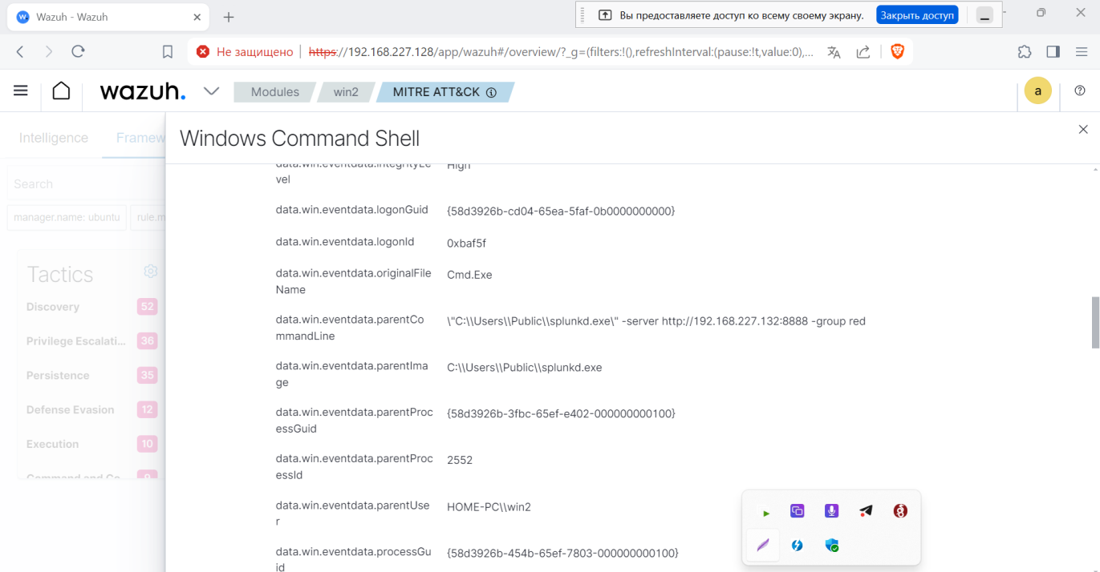
Мониторинг атаки Caldera на целевой хост
средствами сервера Wazuh

Slide 12
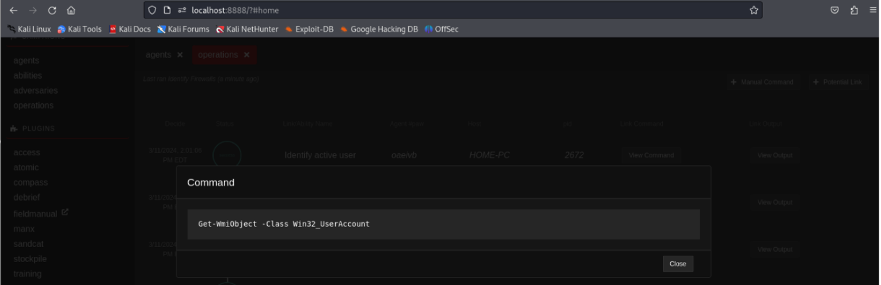
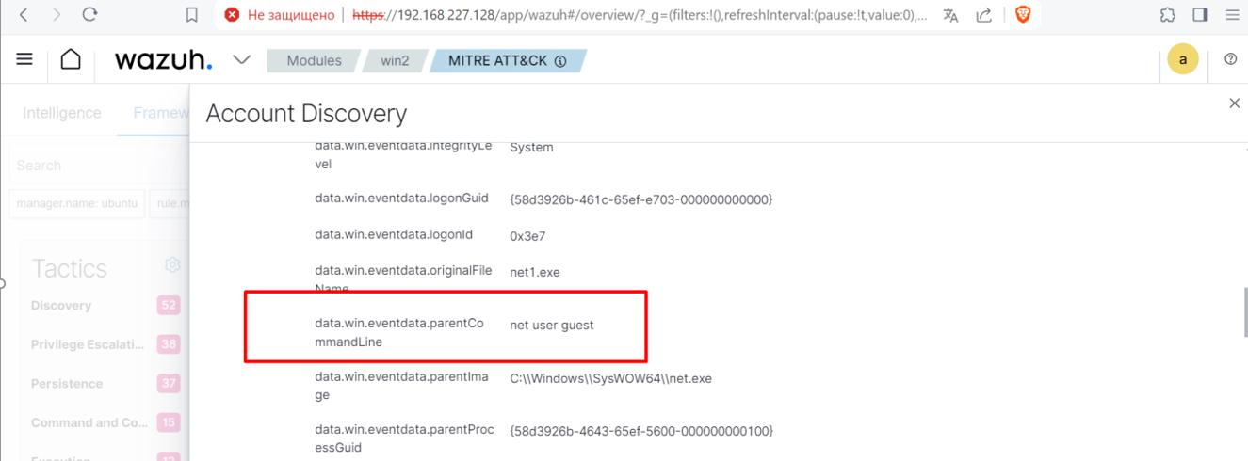
Тест вектора атаки Caldera и выявление его на сервере Wazuh

Slide 13
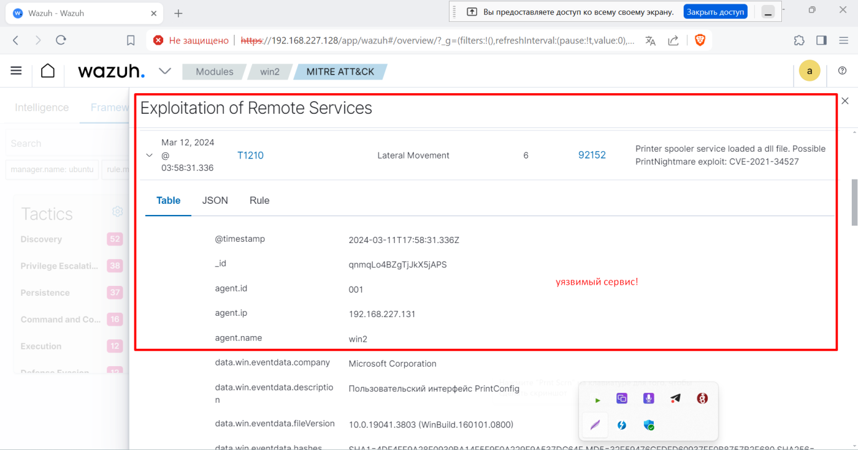
Детектирование сервером Wazuh уязвимого сервиса за счет эмуляции атаки сервером Caldera

Slide 14
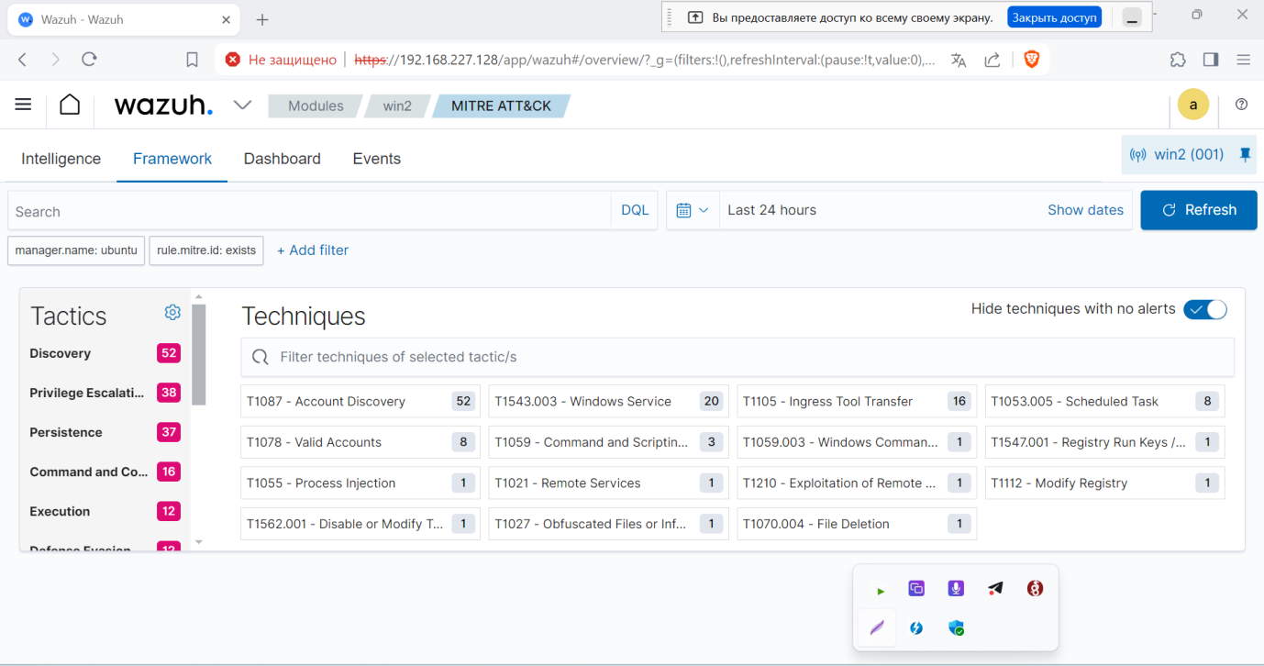
Перечень выявленных сервером Wazuh применяемых техник Caldera

Slide 15
Заключительные положения
В процессе работы был успешно разработан и применен метод и система сбора данных о поверхности атаки для внешнего периметра организации, что принесет значимый вклад в информационную безопасность организации.
Система активного мониторинга и анализа атак, эмуляция атак и мониторинг их на целевых машинах с помощью Caldera и Wazuh продемонстрировали эффективность предлагаемого подхода и применимость разработанных методов для целей обеспечения кибербезопасности в организации средствами opensource.
Применяя разработанные методы на практике, организация может быть уверена в более надежной защите своих ресурсов и данных от кибератак.

Slide 16
Спасибо за внимание!

